Slide 1

「산업 컴퓨터비전 실제」
기말 텀프로젝트
2021. 12. 15
2020254016
박 민 우

Slide 2
프로젝트 주제
세부일정
거리뷰를 활용한 파노라마 스티칭
- 구글 스트리트뷰, 네이버 거리뷰, 카카오 로드뷰 등 이용
- 거리뷰를 통해 특정 구간을 이동하며 캡처하여 파노라마 스티칭
- 원하는 장소를 사진 촬영 없이 파노라마 영상으로 만들 수 있을 것으로 예상

Slide 3
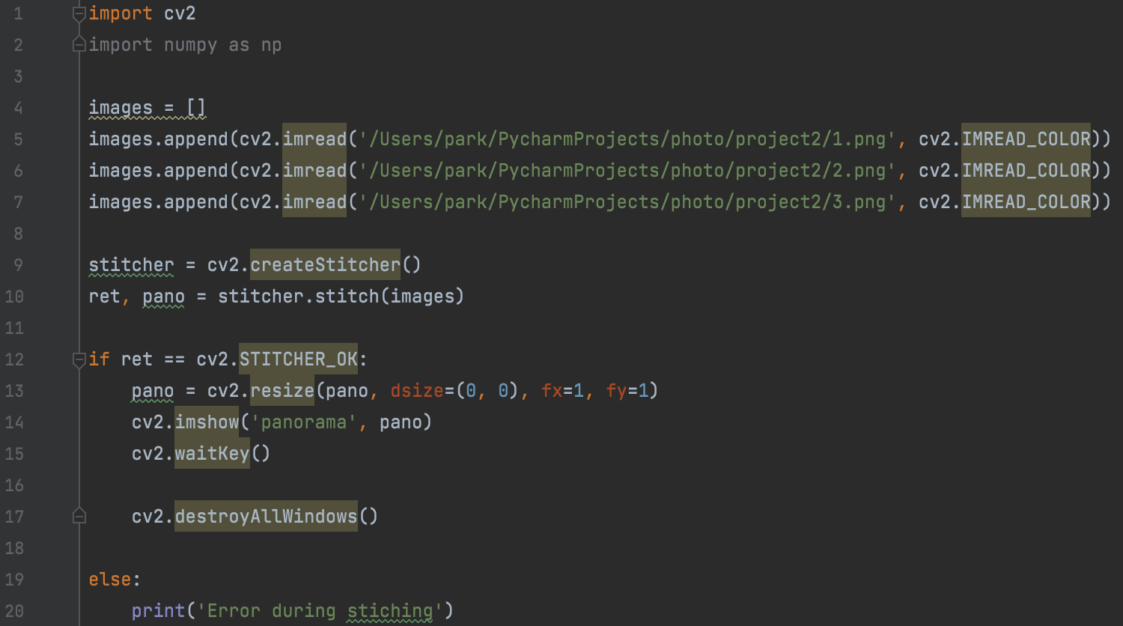
소스 코드
세부일정

Slide 4
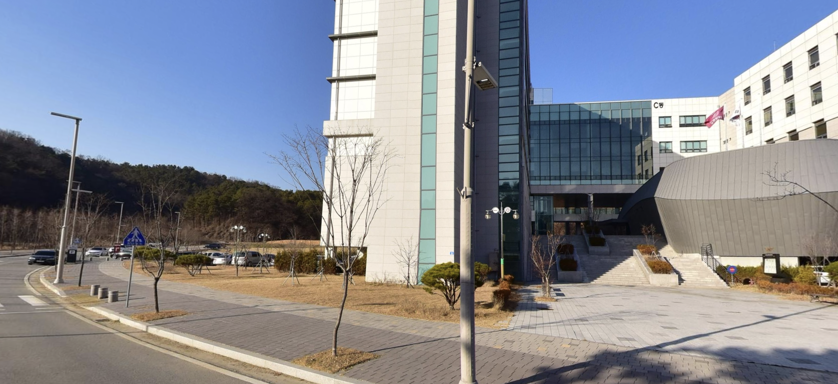
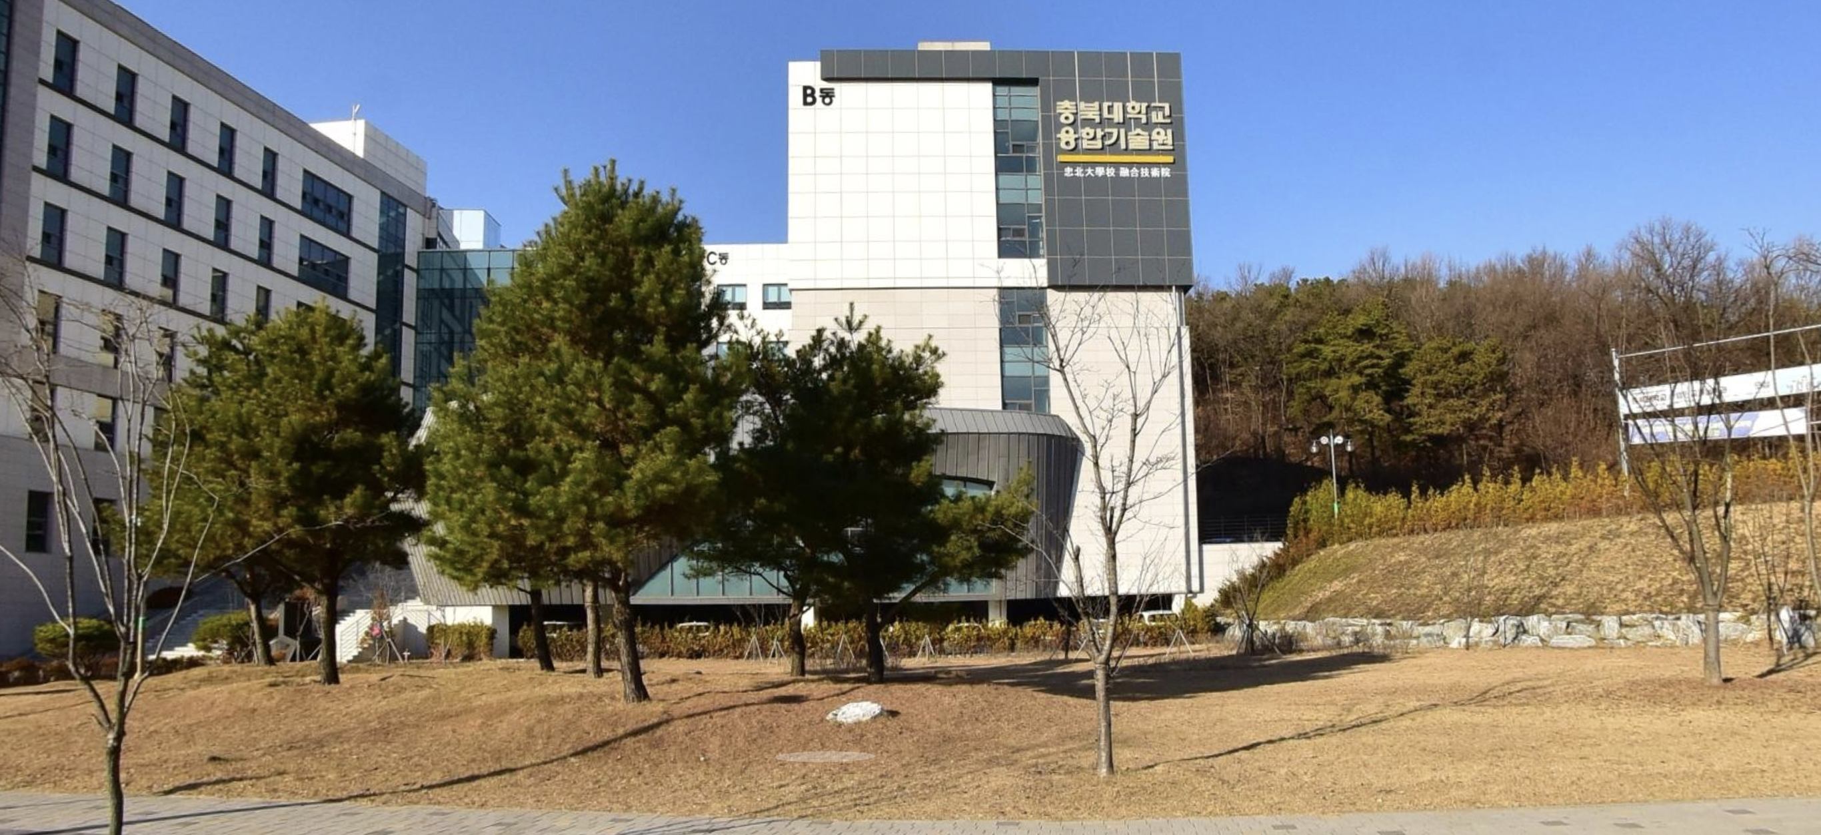
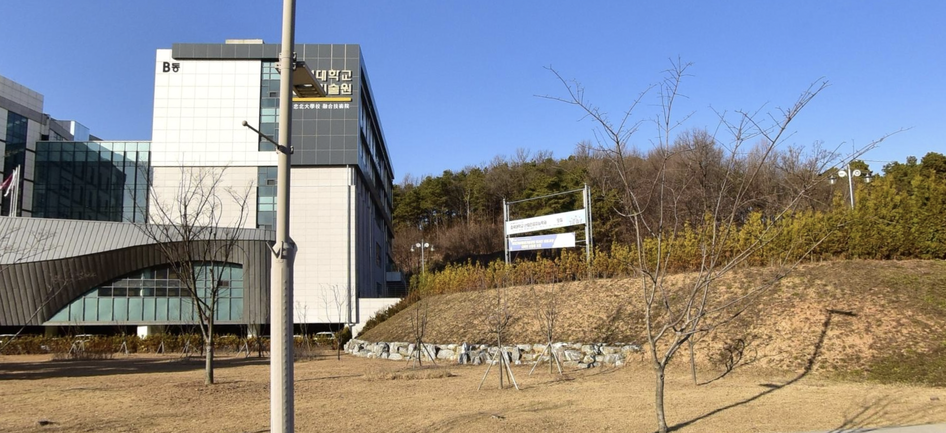
사용된 영상 자료
세부일정

Slide 5
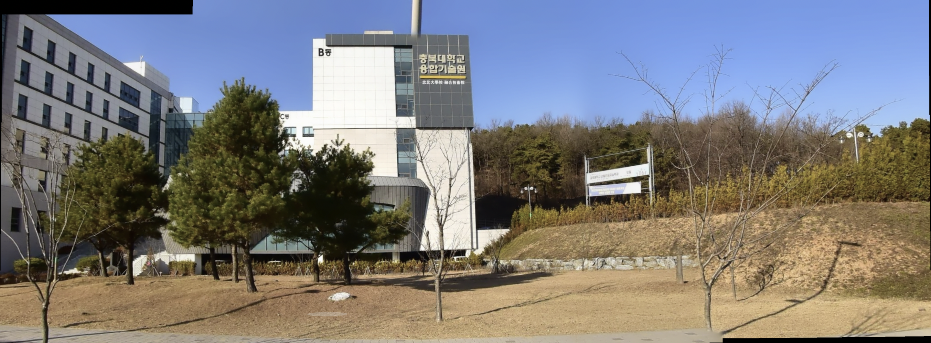
파노라마 스티칭 결과
세부일정
- 거리뷰 특성상 이미지가 일정하지 못하고 굴곡져 있음
- 사용된 이미지에 따라 일정 부분이 잘리거나 에러로 인하여 코드 실행이 안됨
- 어느 정도는 원하는 장소의 파노마라 영상 제작이 가능한 것을 확인

Slide 6
감사합니다

